Slide 1

Fyzika – Elektrolýza

Slide 2
Výukový materiál
Číslo projektu: CZ.1.07/1.5.00/34.0608
Šablona: III/2 Inovace a zkvalitnění výuky prostřednictvím ICT
Číslo materiálu: 05_02_32_INOVACE_06

Slide 3

ELEKTROLÝZA
Předmět: Fyzika
Ročník: 2.
Jméno autora: Mgr. Radek Hoszowski
Škola: SPŠ Hranice
Anotace : Seznámení s principem vzniku a využití elektrolýzy. Zopakování pojmů anoda, katoda, elektrolyt. Shrnutí významu elektrolýzy pro fyziku.
Klíčová slova: Elektrolýza, elektrolyt, anoda, katoda, pokovení.
Autorem materiálu a všech jeho částí, není-li uvedeno jinak, je Mgr. Radek Hoszowski
Financováno z ESF a státního rozpočtu ČR.

Slide 4
Elektrolýza
Elektrolýza = chemicko-fyzikální jev, způsobený průchodem elektrického proudu kapalinou.
Při elektrolýze dochází ke změnám na elektrodách.
Jedná se o pohyb iontů v elektrolytu.
Elektrolyt = speciální vodivý roztok zředěné kyseliny nebo zásady.

Slide 5
Princip elektrolýzy
Vodivá kapalina obsahuje anionty a kationty.
Při průchodu elektrického proudu se začnou ionty pohybovat.
    Kladné ionty → záporná elektroda (katoda).
    Záporné ionty → kladná elektroda (anoda).
Dochází k reakcím:
  iont-elektroda,
  iont-iont,
  iont-kapalina.

Slide 6
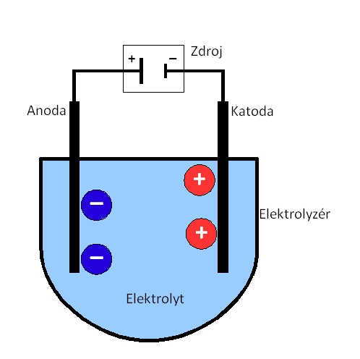
Obr. 1 - Princip elektrolýzy

Slide 7
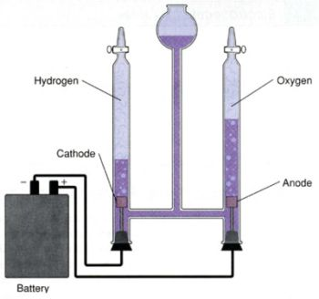
Hoffmanův přístroj
Hoffmanův přístroj = slouží k rozkladu vody na vodík a kyslík za pomoci elektrického proudu.
Elektrody: platina.
Elektrolyt: H₂SO₄+H₂O.
Na katodě vzniká vodík.
Na anodě kyslík.
Obr. 2 – Hoffmanův přístroj

Slide 8
Galvanické pokovování
Galvanické pokovování využívá principů elektrolýzy pro nanášení vrstvy kovu (většinou vzácného) na kov.
Využívá se např. v klenotnictví, v chemickém průmyslu a ve výrobě dopravních prostředků, aj.

Slide 9
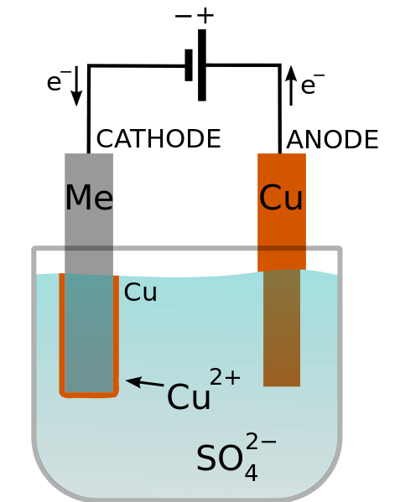
Obr. 3 – Pomědění ocelové katody.

Slide 10
DOBRÁ PRÁCE!!!

Slide 11
Použité zdroje
Veškeré použité obrázky (kliparty) pocházejí
Kliparty pocházejí z archivů MS Office.
Obr. 1 - TOMAS1889. www.wikipedia.org [online]. [cit. 12.12.2012]. Dostupný na WWW: http://cs.wikipedia.org/wiki/Soubor:Elektrol%C3%BDza.jpeg.
Obr. 2 - AUTOR NEUVEDEN. canov.jergym.cz [online]. [cit. 12.12.2012]. Dostupný na WWW: http://canov.jergym.cz/objevite/objev4/nic_soubory/nicholson_electrolysis.jpg.
Obr. 3 - HENNING, Torsten. www.wikipedia.org [online]. [cit. 12.12.2012]. Dostupný na WWW: http://cs.wikipedia.org/wiki/Soubor:Copper_electroplating.svg.
Autorem materiálu a všech jeho částí, není-li uvedeno jinak, je Mgr. Radek Hoszowski
Financováno z ESF a státního rozpočtu ČR.

